Slide 1
FYZIOLOGIE GASTROINTESTINÁLNÍHO TRAKTU
Ing. Mgr. Jana Juříková, Ph . D.
Katedra kineziologie
Fakulta sportovních studií
Masarykova univerzita

Slide 2
Gastrointestinální trakt (GIT):
Dutina ústní
Hltan
Jícen
Žaludek
Tenké střevo
Tlusté střevo

Slide 3
Gastrointestinální trakt (GIT):
Játra
Žlučník
Slinivka břišní

Slide 4
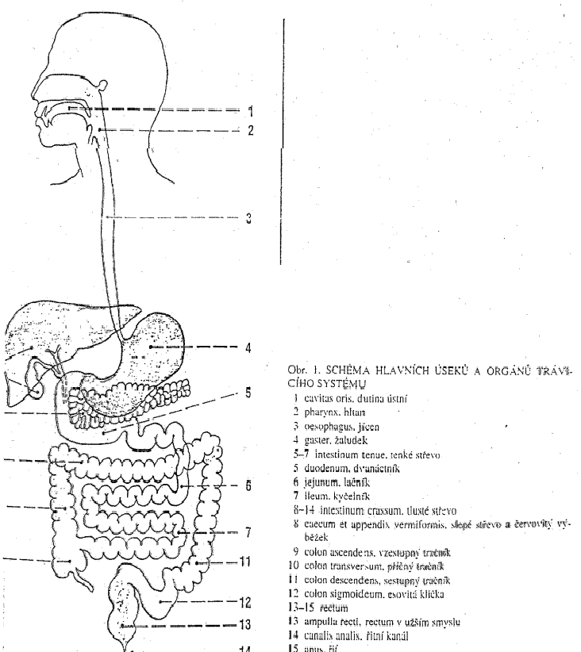

Slide 5
Dutina ústní
Předsíň dutiny ústní:
  Rty
  Tváře
  Dáseň
Vlastní dutina ústní:
  Zuby
  Jazyk
  Patro
  Mandle patrová
  Slinné žlázy

Slide 6
hltan
Dělí se na 3 části:
  Nosohltan
  Ústní část hltanu
  Hrtanová část hltanu

Slide 7
jícen
Je složen ze 3 druhů svaloviny:
  V horní části – příčně pruhovaná
  V dolní části – hladká
  V prostřední třetině – smíšená příčně pruhovaná s hladkou svalovinou

Slide 8
žaludek
Části žaludku:
  Fundus
  Česlo
  Tělo žaludku
  vrátník

Slide 9
Tenké střevo
Dvanáctník
Lačník
kyčelník

Slide 10
Tlusté střevo
Slepé střevo
Tračník
  Vzestupný tračník
  Příčný tračník
  Sestupný tračník
  Esovitá klička
  Konečník
Řiť – otvor řitní

Slide 11
Slinivka břišní
V 1 útvaru 2 orgány:
  Exokrinní žláza – produkce trávicích enzymů: trypsin, chymotrypsin
  Endokrinní žláza – Langerhansovy ostrůvky produkují insulin (beta buňky) a glukagon (alfa buňky)

Slide 12
játra
Exokrinní žláza produkující žluč
Účastní se metabolismu sacharidů
Účastní se metabolismu tuků
Mají významnou detoxikační funkci

Slide 13
žlučník
Žlučník slouží jako zásobárna žluči. Žluč je tvořena v játrech.

